Slide 1

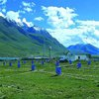




拉萨的天空
制作：张桂娟

Slide 2

教材分析
《拉萨的天空》是苏教版国标本第五册第二单元的一篇写景美文。本文语言优美，饱含深情地向我们展现了拉萨天空的湛蓝、透亮；展现了布达拉宫的雄伟与壮丽圣洁。

Slide 3

设计理念
让我们再回到课文遥望拉萨美丽的天空，它蓝得这样纯净、透亮，蓝得那样让人神往。如果按照传统的教学模式只靠一本教材一块黑板进行教学，很难调动学生学习的主动性。如果教师和学生的注意力仅仅集中在分析课文怎样写出了拉萨天空的蓝和美的层面上，那学生最丰富的审美体验就很难在这堂语文课里立足。那么这课的教学就会以一本教科书让师生重进牢笼，线性化的程序教学极可能使孩子们的心灵失去想象，把“拉萨天空的美”变成一个空洞的概念！

Slide 4

这些要求又如何在本堂课中得以落实呢？
网络无疑为语文教学开启了一扇神秘的大门：在“全球村庄”的时代，学生急速变化的思维无法抗拒地在网络上奔驰着。他们可以借助网络开放和深刻自己的思想，那么《拉萨的天空》终于可以在更广阔的教育文化空间放飞了。

Slide 5

教学目标
鉴以上认识我从三个维度设立了以下教学目标。
1、（知识技能：）学会本课九个生字，理解生词的意思。了解拉萨，有感情地朗读课文。
1、（过程、方法）在网络环境下培养学生初步的探究能力和搜集、处理信息的能力以及小组
作学习的能力。
2、（情感态度：）走进课文，走进拉萨，充分感受拉萨天空之蓝、之美以及布达拉宫的雄伟、
壮丽，产生对拉萨的这种圣洁的美的向往与追求。

Slide 6

教学的重、难点
引导学生利用网络和信息技术，进行自主、个性化的探究阅读，达到教学目标提出的充分感受到拉萨天空之蓝、之美以及布达拉宫的雄伟、壮丽，激发起学生对拉萨的圣洁之美的向往与追求。

Slide 7
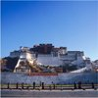



教学过程
根据以上认识，我设计了“课文赏读--阅读探究--升华情感--拓展迁移”的教学模式。
一、（课文赏读）
首先我以课文赏读（网络展示），带领学生走进美丽的拉萨。在具有浓郁藏族风情的音乐渲染
下，在优美的拉萨自然风光中，教师深情并茂的朗读一下子吸引了学生，好似把他们带到了美丽的
萨，感受到那儿天空的湛蓝、透亮。
经由这样的情感铺设，拉萨被抹上了一层美丽而又神秘的色彩，促使他们自觉、主动地进行阅读探究。

Slide 8
二、（阅读探究）
这个版块的学习我分为以下三个步骤：赏图片、品文字、颂拉萨
（一）赏图片
首先我请学生浏览“图片欣赏”网页，这里有丰富的展现拉萨美丽自然风光的图片（网络展示）
有展现一年四季布达拉宫上空的图片，天空总是蓝晶晶的，蓝得那样纯净，好似可以洗脸一般。有
着白云映衬的湛蓝的天空的图片，有拉萨河畔草地的对照，湛蓝的天空显得更加明洁的图片，还有充满藏族风情的乐曲《青藏高原》（网络展示）。在网络的帮助下，精美的图片，来自雪域高原空灵的音乐，把学生深深的震撼了，他们乘着网络的翅膀可以尽情地欣赏、尽情地歌唱，陶醉在拉萨浓郁的民族风情里。

Slide 9
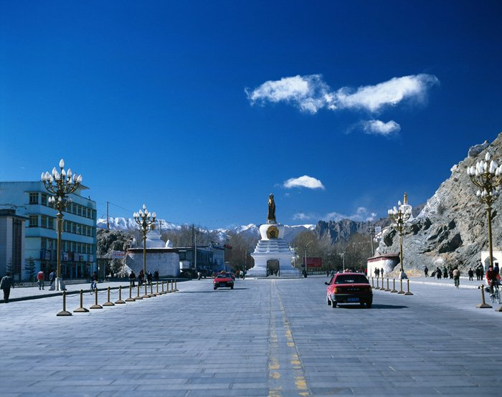
（二）品文字
接下来请学生图文结合体会哪些语句体现了拉萨天空的湛蓝、透亮。特别是领会"拘一捧蓝天可
以洗脸"这句话所体现的内涵。凭借网络所呈现的图文、音色、视频等方式，学生全身心地投入个性
化的探究阅读中。此时此刻，同学们仿佛真正来到了拉萨，感受“拘一捧蓝天可以洗脸"，感受一年
四季布达拉宫的上空总是蓝晶晶的美好画面……再一次地被拉萨的圣洁之美所震撼！
设想一下孩子们在这样的网络学习中，怎不会经历一次愉快的拉萨之旅，怎不会深深地把拉萨天空的湛蓝、透亮、纯净铭刻于心呢？

Slide 10
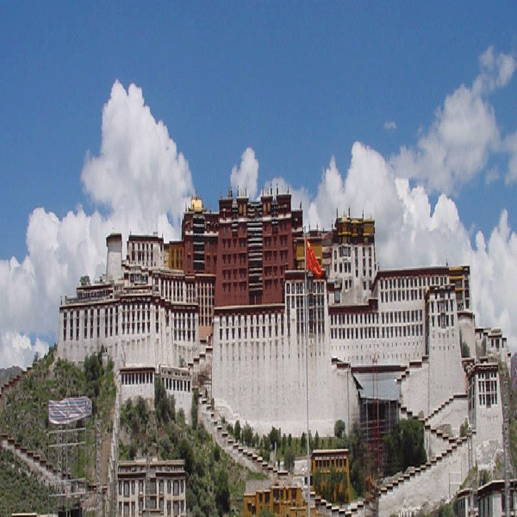
（三）颂拉萨
通过赏图片、品文字，孩子们的内心充满了对拉萨的向往，他们迫不及待地想读一读，颂一颂，为符合孩子们的这一心理需求，我设置了让他们边欣赏美丽的图片边进行配乐朗读的教学环节。可见，网络对语文教学内容起到了相得益彰，锦上添花的作用。

Slide 11

三、（升华情感）
这时，教师和孩子们共同沉浸在美丽的遐想之中，孩子们肯定对拉萨天空的纯净、透亮，对布达拉宫的雄伟、壮丽，对拉萨雪域的圣洁、美丽充满了向往，他们多么想说一说呀。此时此刻，那么这些来自心灵的独特体验如何与同伴及时交流分享呢？在这里我借助于留言本这一网络学习平台，让同学们在"小论坛"中发表自己的感想，并进行互相交流。这里，教师可以充分利用网络的交互功能建成的“交流平台”让每一个同学都有发表自己的见解并与大家交流的机会，真正宽容差异，使师生、生生间的学习互动成为可能。同时，情感熏陶与语文实践活动也就完美地结合起来，这样的设计，既为学生创设了口语交际的机会，又培养了学生积极、健康的情感，实现了语文工具性、人文性的统一。

Slide 12
四、（拓展迁移）
当孩子们学到这时，肯定会觉得不过隐，想急切地了解拉萨的其他相关内容，于是我在网上又增加了有关拉萨的相关链接（网络展示）。强大的交互功能之下，促进了学生掌握并运用新型的互动学习方式，让学生充分感受到世界之浩瀚，知识呈现方式的多样，以及网络学习所带来的方便。给学生创造了宽松和谐的交流场所，能够共享集体智慧的成果，完成对所学内容意义的构建，形成新的学习能力。

